Slide 1
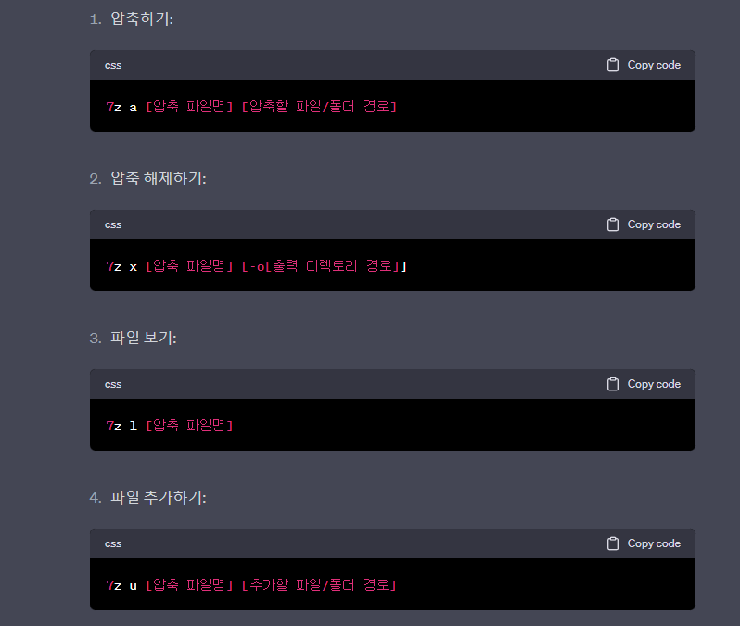
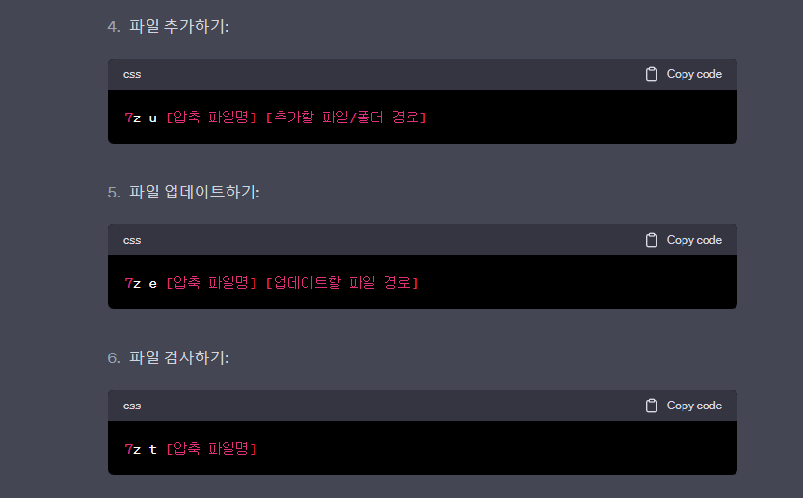

Slide 2
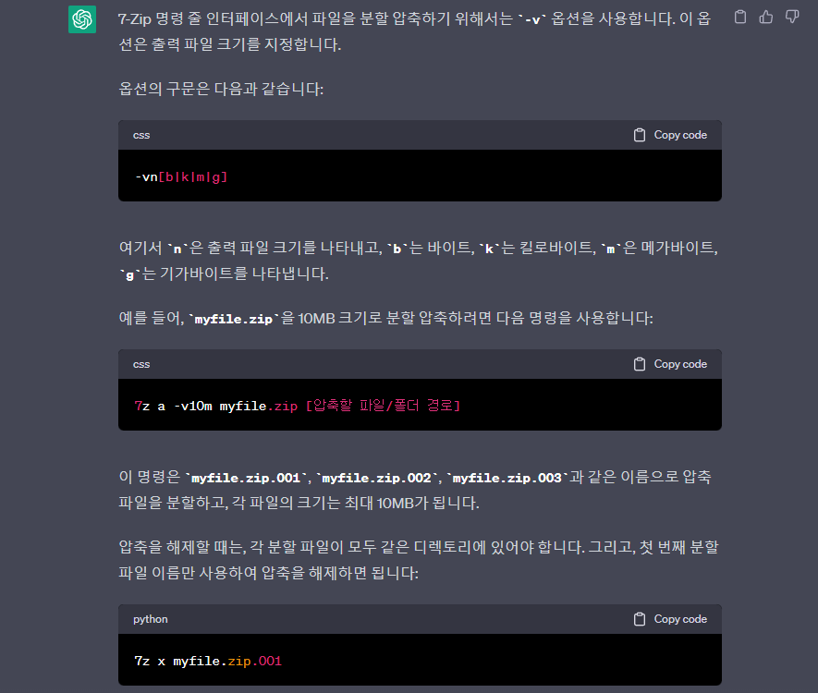

Slide 3
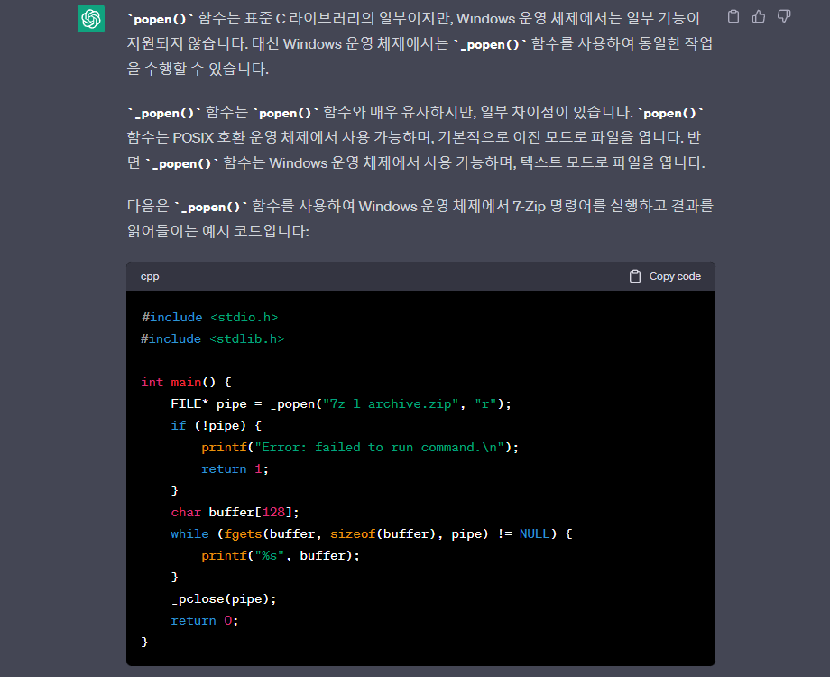

Slide 4
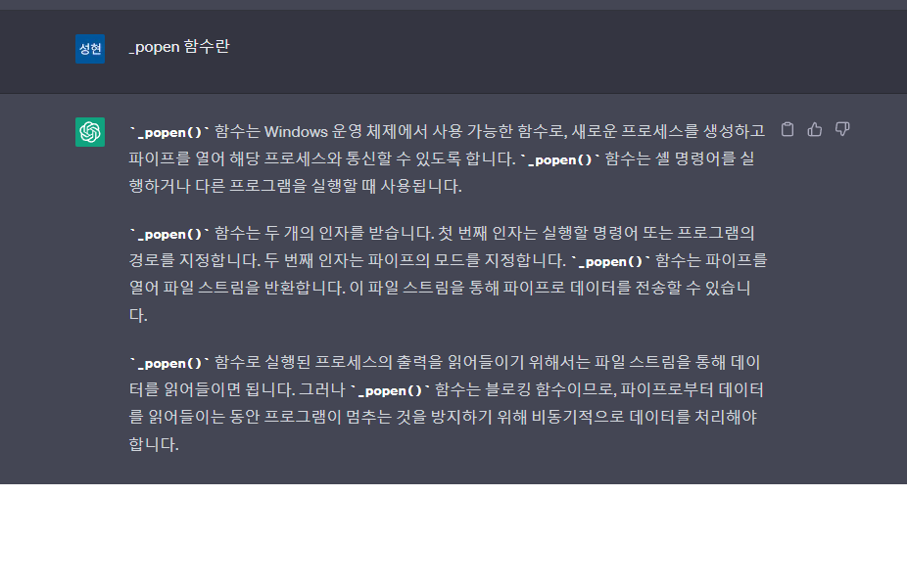

Slide 5
#include <Windows.h>
#include <iostream>
int main()
{
// 7-Zip 프로그램 경로 설정
std::string zipPath = "C:\\Program Files\\7-Zip\\7z.exe";
// 분할 압축할 파일 경로 설정
std::string sourceFilePath = "C:\\example\\file.txt";
// 분할된 파일이 생성될 경로 설정
std::string destinationFolderPath = "C:\\example\\";
// 분할 크기 설정 (바이트 단위)
int splitSize = 2097152; // 2MB
// 명령어 생성
std::string command = "\"" + zipPath + "\" a -t7z -v" + std::to_string(splitSize) + " \"" + destinationFolderPath + "\\file.7z\" \"" + sourceFilePath + "\"";
// 명령어 실행
system(command.c_str());
return 0;
}
https://www.sapphosound.com/archives/463

